Slide 1
Hledání nejkratší cesty v grafu
Mikuláš Jandík

Slide 2
Základní pojmy
Graf - množina bodů pospojovaných hranami
Ohodnocený graf – každá hrana má svou délku
Cesta – sekvence na sebe navazujících hran, po nichž se dá dostat z bodu A do bodu B
Nejkratší cesta z bodu A do bodu B – cesta, jejíž součet ohodnocení všech hran je nejmenší ze všech cest vedoucích mezi těmito dvěma body
Záporná hrana – mentálně zničí celou myšlenku hledání nejkratší cesty

Slide 3
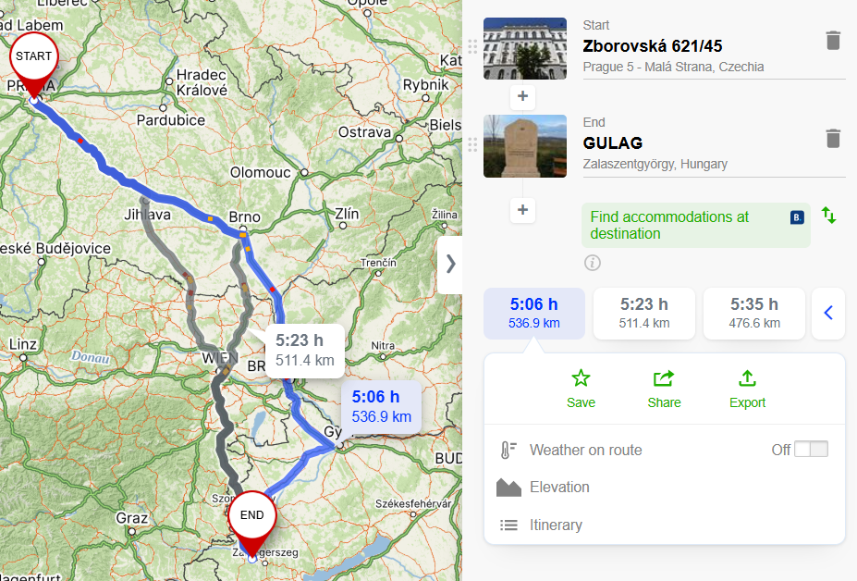
Motivační příklad
Vyhledávač nejrychlejší cesty – silniční křižovatky představují body, jednotlivé silnice hrany, ohodnocení hran je úměrné době nutné k projetí dané silnice
Adaptace např. na turistické trasy – délka cesty může odpovídat nejen její délce nebo době překonání, ale třeba nechutnosti, čímž se nalezne nejméně odporná cesta mezi dvěma body

Slide 4
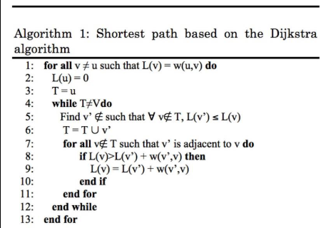
Dijkstrův algoritmus
Vytvoříme 3 množiny vrcholů – známé, zkoumané a neznámé
Do známých vrcholů vložíme počáteční bod cesty, mezi zkoumané vložíme všechny jeho sousedy, přičemž si k nim uložíme i délku spojnice s počátkem
U známých vrcholů musíme mít uloženou i nejkratší cestu vedoucí k nim z počátku, u neznámých vrcholů ukládáme nejkratší známou cestu, ta se ovšem může ještě měnit
Následně vždy vybereme jeden ze zkoumaných vrcholů, který má nejkratší vzdálenost k počátku, a prozkoumáme všechny jeho sousedy (zařadíme na seznam zkoumaných nebo ověříme nejkratší cestu vedoucí do nich)
Vrchol se poté stane známým a proces opakujeme s dalším vrcholem
Jakmile se koncový bod cesty dostane mezi známé vrcholy, našli jsme nejkratší cestu do něj

Slide 5

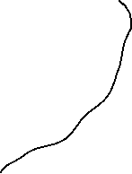


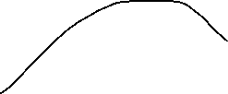


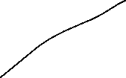










Dijkstrův algoritmus (podobnost s českými městy je čistě náhodná)
50
30
70
80
130
90
30
210
100
90
Konec
Start

Slide 6

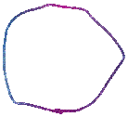
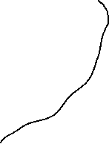

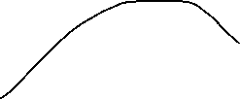

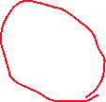
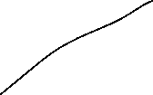















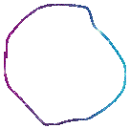


Vyrážíme z Plzně
Známé vrcholy vyznačeny rudě
Zkoumané vrcholy duhově
50
30
70
80
130
90
30
210
100
90
Konec
Start

Slide 7

Nyní ze zkoumaných vrcholů vybereme ten, který má nejkratší uloženou cestu k počátku.

Slide 8
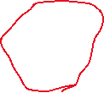






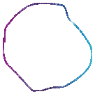
Dobýváme Prahu
Známé vrcholy vyznačeny rudě
Zkoumané vrcholy lyberálně
50
30
70
80
130
90
30
210
100
90
Konec
Start

Slide 9






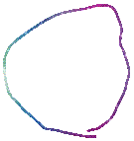


Rozhlížíme se z Prahy
Známé vrcholy vyznačeny rudě
Zkoumané vrcholy lyberálně
50
30
70
80
130
90
30
210
100
90
Konec
Start

Slide 10



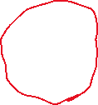


Dobýváme Kolín
Známé vrcholy vyznačeny rudě
Zkoumané vrcholy lyberálně
50
30
70
80
130
90
30
210
100
90
Konec
Start

Slide 11

















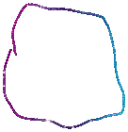

Rozhlížíme se z Kolína
Známé vrcholy vyznačeny rudě
Zkoumané vrcholy lyberálně
50
30
70
80
130
90
30
210
100
90
Konec
Start

Slide 12
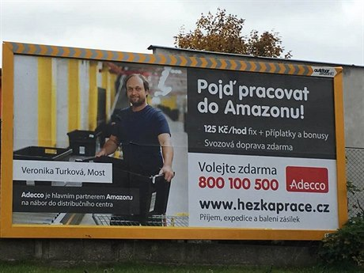
O něco později...

Slide 13
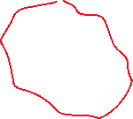

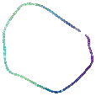


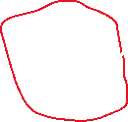


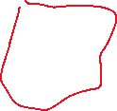



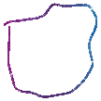


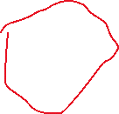


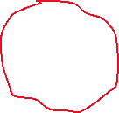


Přepisujeme Vídeň - sever!
Kam se poděl popisek???
50
30
70
80
130
90
30
210
100
90
Konec
Start

Slide 14

A na úplný závěr...

Slide 15











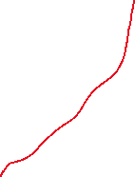


Konečně dobýváme Ostravu
50
30
70
80
130
90
30
210
100
90
Konec
Start

Slide 16
Gdy můžeme skončit
Známé vrcholy mají uloženou nejkratší cestu vedoucí k nim
Zkoumané vrcholy mají uloženou pouze jakousi metacestu, u níž máme podezření, že by mohla být nejkratší
Metacesta se může ještě přepsat, proto musíme koncový vrchol dostat až do známých vrcholů

Slide 17
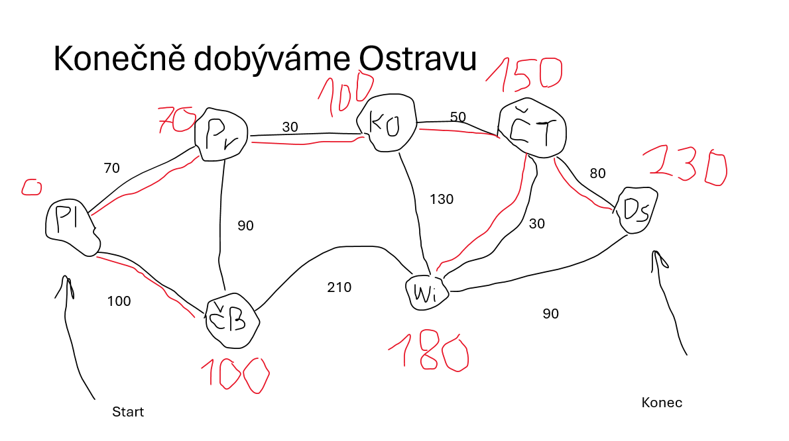
Složitost a omezení Dijkstrova algoritmu
Nelze použít na záporné hrany – gdyby z Ostravy do Vídně vedla cesta např. délky -60, dalo by se tam dostat přes Ostravu za 170, ale algoritmus by našel původní trasu za 180
Ozn. počet vrcholů V, počet hran E
Musíme projít O(V) vrcholů
Klasický výběr nejbližšího zkoumaného vrcholu je O(V)
Tento výběr lze optimalizovat
Základní složitost je O(V^2)
Algoritmus lze optimalizovat na O((V+E)logV)

Slide 18
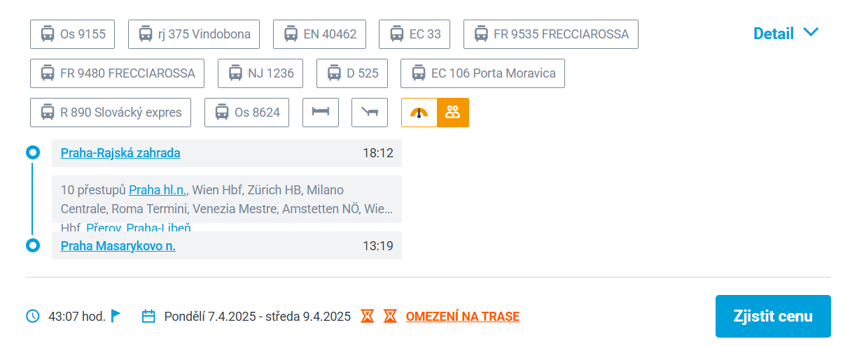
Kliknutím přidáte nadpis
Já, když implemetuju Dijkstrův algoritmus a stane se tohle

